Slide 1
단기 구직 사용자 스토리
- 사용자가 원하는 직무에 따라서 기업이 요구하는 사항을 알기 위해서 채용공고를 검색할 수 있어야 한다.
- 사용자가 현재 가지고 있는 스펙에 해당되는 공고를 검색할 수 있어야 한다.
- 사용자 스펙은 다음의 정보로 제한합니다. (기술스택)
- 사용자가 기존에 검색한 정보를 이용하여 같은 조건의 공고를 검색할 수 있어야 한다.
장기 구직 사용자 스토리
- 사용자는 기간별로 회사에서 요구하는 기술스택의 수요를 알 수 있어야 한다.

Slide 2
사용자가 원하는 직무에 따라서 기업이 요구하는 사항을 알기 위해서 채용공고를 검색할 수 있어야 한다.

Slide 3
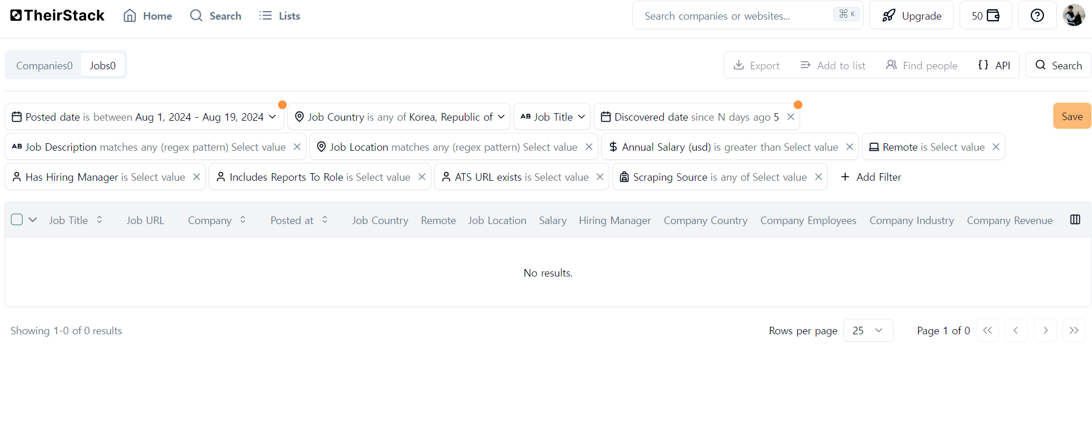
사용자가 현재 가지고 있는 스펙에 해당되는 공고를 검색할 수 있어야 한다
전체 화면

Slide 4
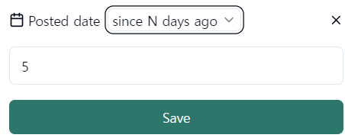
사용자가 현재 가지고 있는 스펙에 해당되는 공고를 검색할 수 있어야 한다

Slide 5
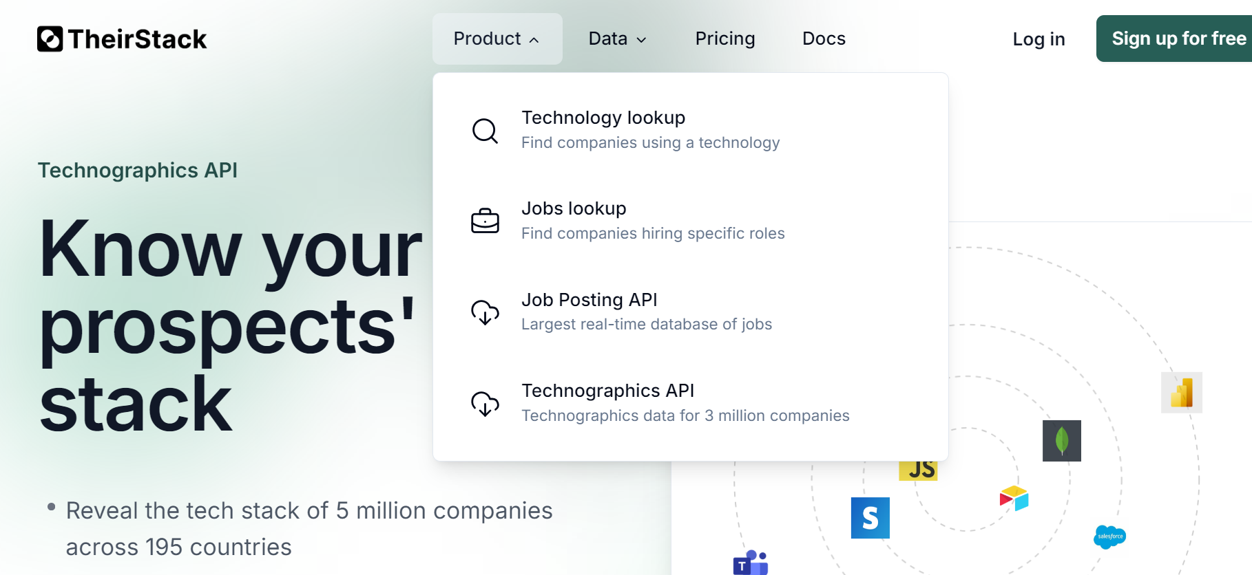
Product

Slide 6
Product
# 벤처 마킹 시스템 분석
## Lookup
- Technology(Find companies by the technology they use)
- Jobs(All job postings in one place)
## API
- Job posting(All job postings in one API)
- Technographics(Know your prospects' tech stack)

